Slide 1



PEILab Group Meeting
Leader: Zicong Hong
Team Member: Jian Lin, Haodong Wang, Qianli Liu, Kaibin Guo, Junjie Liu

Slide 2
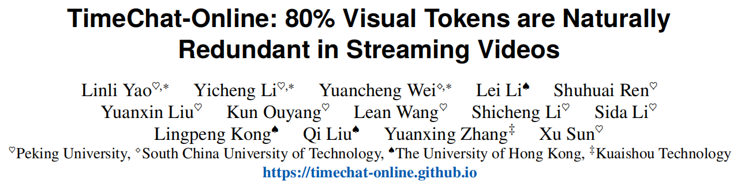
TimeChat-Online
MM’25

Slide 3
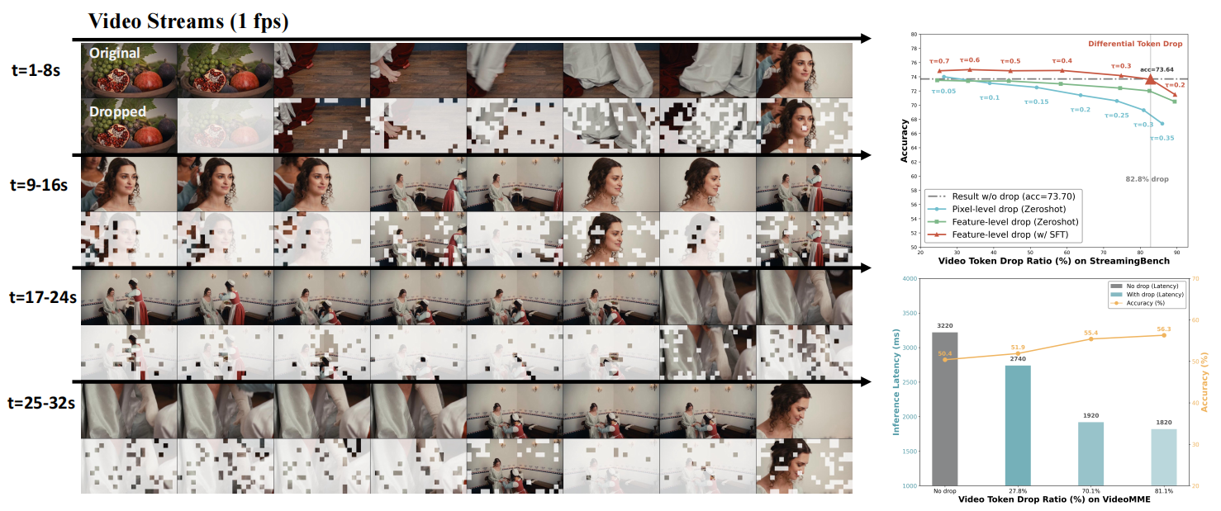
TimeChat-Online

Slide 4
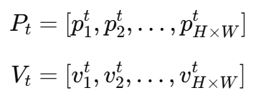
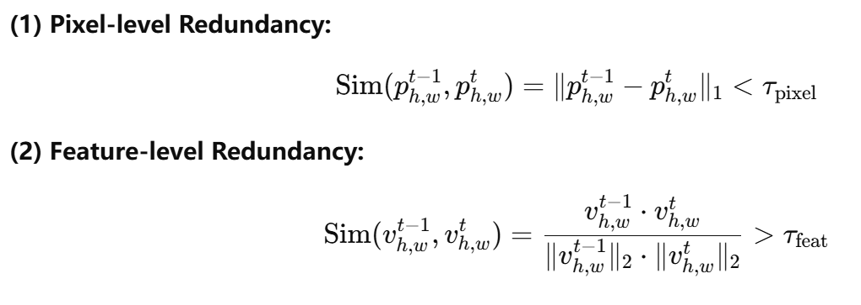

TimeChat-Online
1 .Differential Temporal Token Drop（DTD）
2. Dataset: TimeChat-Online-139K
Patchify & Encoding
为配合 DTD，作者构建了一个流视频QA大规模数据集：
来自 11,000 多个视频（平均长度 11.1 分钟）
包括三种任务：
Static Redundancy Calculation
Backward-tracing：追踪过去场景
Current-perception：当前状态理解
Future-responding：未来事件预测
共计生成 139K QA 对话
用 GPT-4o 标注密集视频描述和 QA 对
Position-aware Token Dropping

Slide 5
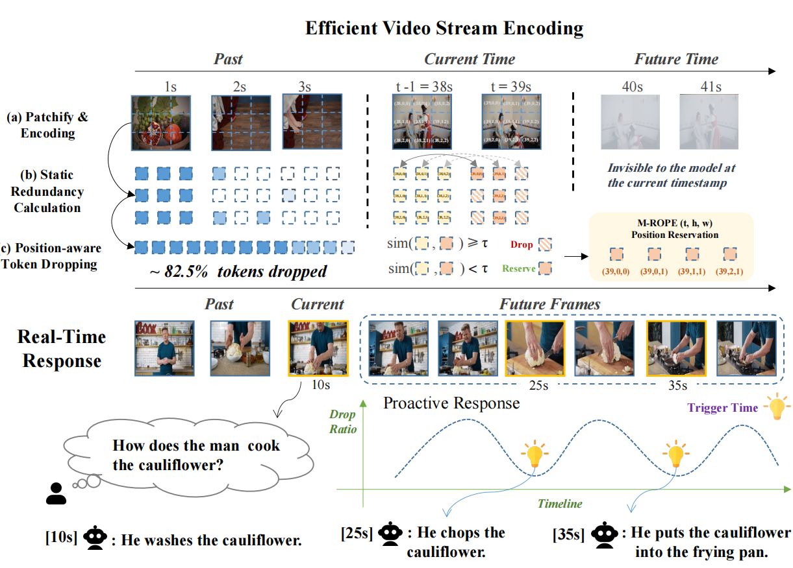
TimeChat-Online

Slide 6
TimeChat-Online

